Slide 1





FORMER LA PROCHAINE GÉNÉRATION D’IA MÉDICALE
Un parcours pratique autour des chatbots cognitifs.
Dr BENGUEDDACH Asmaa
Enseignante-Chercheure | Directrice de la Maison IA

Slide 2

Introduction
Contexte : L’IA médicale transforme la santé.
Objectif : Faire évoluer un module théorique en expérience pratique.
Cible : étudiants en Master 2 Génie Biomédical.

Slide 3

Le module initial
Nom : Systèmes cognitifs en santé
Contenus : apprentissage automatique, IBM Watson, systèmes adaptatifs
Approche : cours magistraux + TPs
Manque: Peu de projets appliqués
=> IA en santé.

Slide 4

Pourquoi changer ?
Besoin de concrétiser les concepts.
Développer des compétences transversales (techniques, IA,…, éthique).
Motiver les étudiants par la pratique.

Slide 5
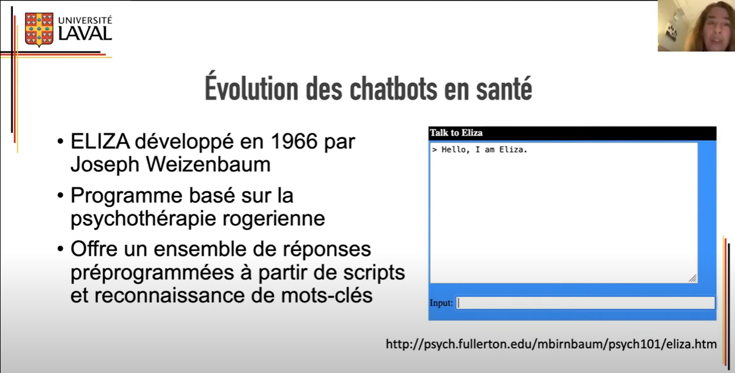
Evolution des chatbots en santé
https://www.youtube.com/watch?v=42vkmldVPaI

Slide 6
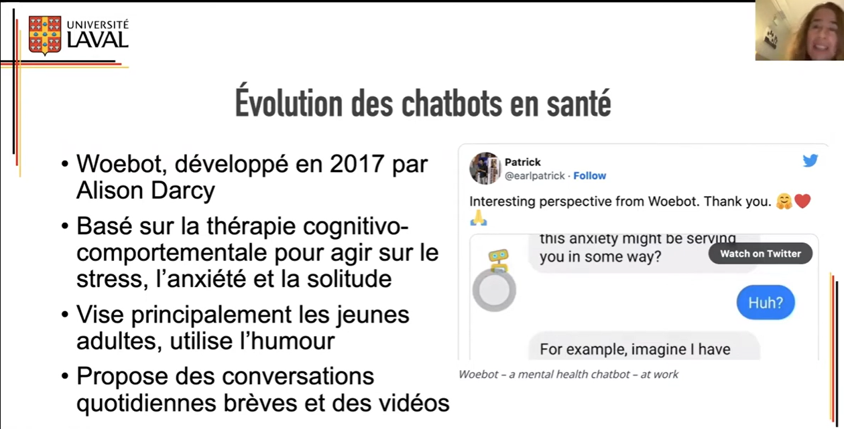
Evolution des chatbots en santé
https://www.youtube.com/watch?v=42vkmldVPaI

Slide 7
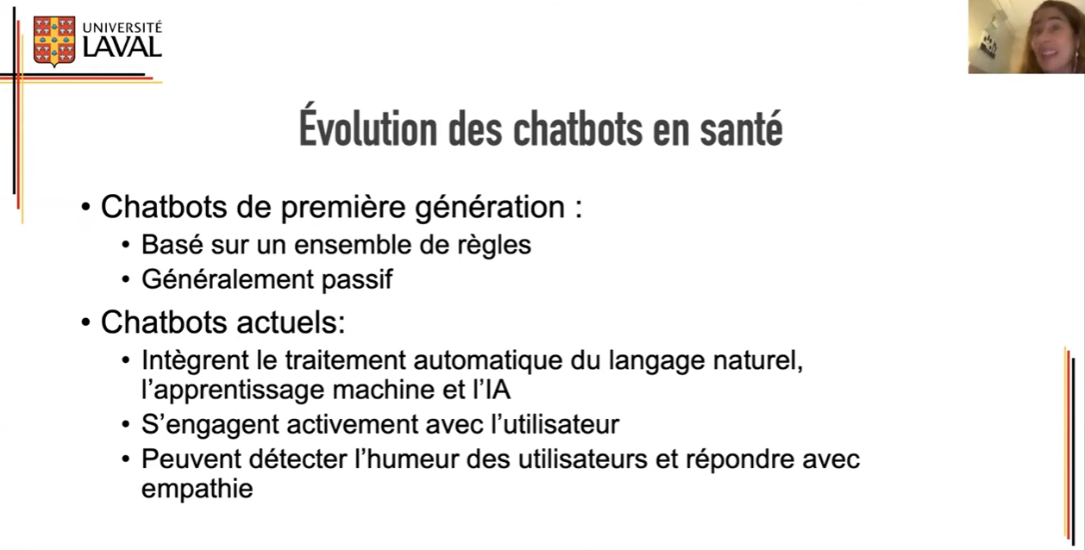
Evolution des chatbots en santé
https://www.youtube.com/watch?v=42vkmldVPaI

Slide 8
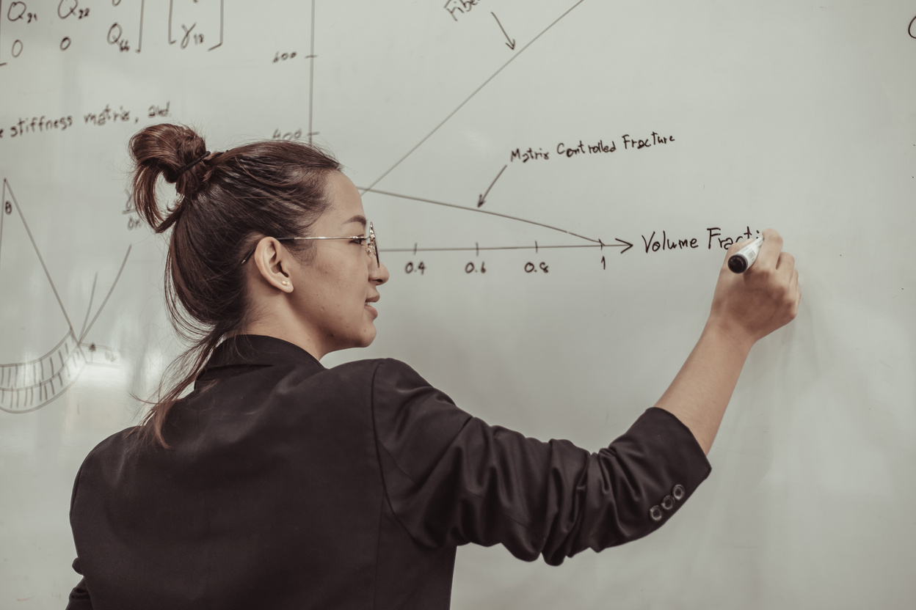

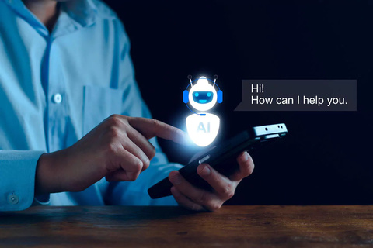
Nouveau format
Comment l’appliquer ?
PÉDAGOGIE
TECHNOLOGIES
OBJECTIF FINAL
Project-based learning
Python, SpaCy, TF-IDF and BERT
Créer un chatbot médical intelligent

Slide 9

Déroulé du module
Sem. 1-2 : SCSanté et IBM Watson.
Sem. 3-5 : bases théoriques, Python.
Sem. 6-7 : intégration Python.
Sem. 8-11 : projets en groupe.
Sem. 12 : Présentations finales.

Slide 10

Objectifs pédagogiques
Comprendre les systèmes cognitifs:
Comprendre les systèmes cognitifs en santé.
Utiliser les outils NLP & IA.
Créer un assistant médical:
Créer un assistant médical virtuel.
Intégrer une réflexion éthique.

Slide 11

Cahier des charges projet
Un chatbot qui répond aux questions de santé.
Techniques simples (TF-IDF), puis sémantiques (BERT).
Multilingue, utilisable en vraie situation.
Déploiement avec interface graphique gratio ou streamlit.

Slide 12

Résultats
Très bon retour des étudiants.
Compétences concrètes acquises.
Projets variés selon les groupes.
Projets Etudiants
Notes:
• Chatbot FAQ diabète (TF-IDF + cosine similarity)
• Version améliorée : Sentence-BERT pour la recherche sémantique
• Résultats : réponses pertinentes en français et en anglais

Slide 13

Et après ?
Scénarios plus complexes (cas cliniques).
Intégration de données réelles (anonymisées).
Interaction multimodale (texte, voix...).
LLMs en local, respect de la confidentialité.

Slide 14

Conclusion
On forme des concepteurs, pas seulement des utilisateurs.
Le projet permet d’apprendre par la pratique, avec du sens.

Slide 15

Merci !
Des questions ?
asmaa.bengueddach@univ-oran1.dz

